Slide 1
DỰ ĐOÁN RATING CỦA SẢN PHẨM
TRÊN TIKI
Thành viên nhóm:
18127158 - Lê Thành Nam
18127085 - Lê Nguyễn Thuỳ Dương
Môn: Nhập môn Khoa học dữ liệu
Giáo viên: Trần Trung Kiên, Phan Thị Phương Uyên

Slide 2
Nội dung trình bày
Ý tưởng thực hiện
Quá trình thực hiện
a) Thu thập dữ liệu:
b) Khám phá dữ liệu
c) Mô hình hóa
Cải thiện bổ sung:
a) Trực quan hóa
b) Cải thiện dữ liệu
Kết quả

Slide 3
1. Ý tưởng thực hiện
Crawl dữ liệu từ các trang web mua bán trên Tiki
Khám phá đặc tính và phân bố của dữ liệu
Lựa chọn mô hình cho ra kết quả tốt nhất
Áp dụng mô hình và mô hình hóa dữ liệu

Slide 4
2a) Thu thập dữ liệu
Dữ liệu cần thu thập là thông tin của các sản phẩm của sàn thương mại điện tử Tiki.
Đơn vị bán lẻ Tiki Trading và Sàn Giao dịch cung cấp 10 triệu sản phẩm từ 26 ngành hàng*.
Phạm vi thu thập: nhóm chỉ thu thập dữ liệu của 3 ngành hàng:
Laptop, máy vi tính, linh kiện.
Điện thoại, máy tính bảng.
Bách hoá xanh.
Phương pháp thu thập: request bằng link API của từng loại ngành hàng.
Các thông tin của sản phẩm:
id: ID của sản phẩm
name: tên sản phẩm
brand: thương hiệu
discount price: giá đã giảm
price: giá gốc
rating: đánh giá (giá trị thuộc [0,5])
num reviews: số người đánh giá sản phẩm
quantity sold: số sản phẩm đã bán

Slide 5
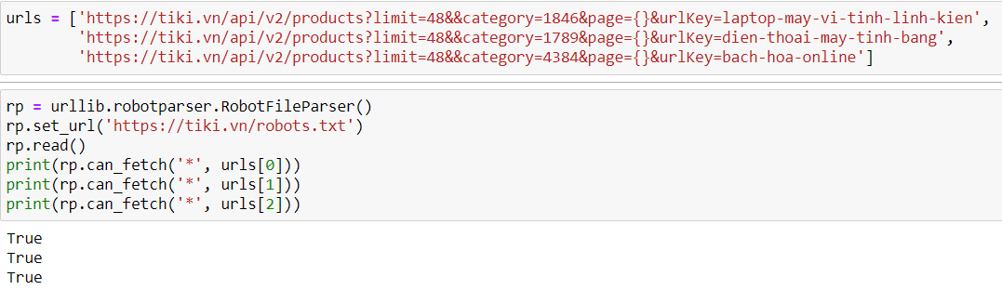
Term of services
Trong Điều khoản sử dụng của Tiki không đề cập đến việc cấm crawl dữ liệu. Họ chỉ cấm sử dụng cho mục đích thương mại.
“Nghiêm cấm sử dụng bất kỳ phần nào của trang web này với mục đích thương mại hoặc nhân danh bất kỳ đối tác thứ ba nào nếu không được chúng tôi cho phép bằng văn bản. Nếu vi phạm bất cứ điều nào trong đây, chúng tôi sẽ hủy tài khoản của khách mà không cần báo trước.” - Trích mục 2 của Điều khoản sử dụng.
Kiểm tra bằng file robots.txt của Tiki:
Notes:
Tệp robots.txt cho trình thu thập dữ liệu của công cụ tìm kiếm biết có thể truy cập vào những URL nào trên trang web của bạn

Slide 6
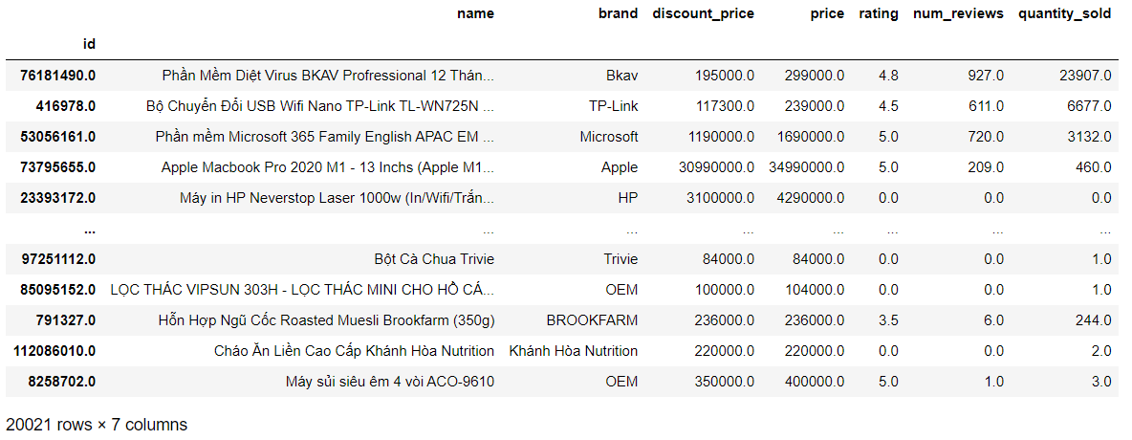
Dữ liệu sau khi thu thập được 20,021 sản phẩm và 8 thuộc tính của sản phẩm.

Slide 7
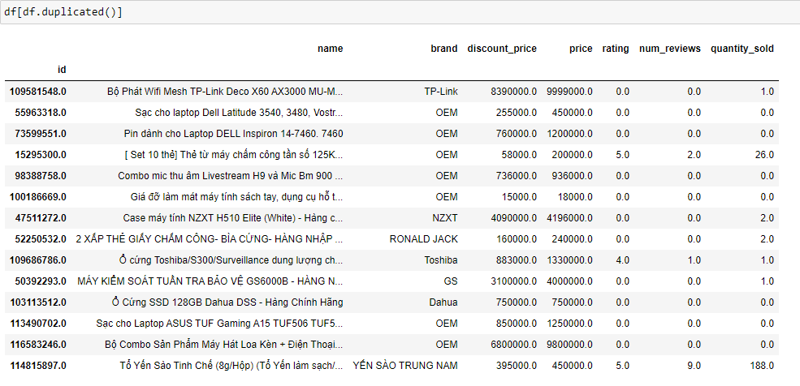
2b. Khám phá dữ liệu
Dữ liệu có bị trùng không?
→ Có 14 dòng bị trùng

Slide 8

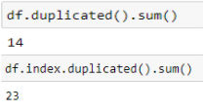
2b. Khám phá dữ liệu
Dữ liệu có bị trùng không?
→ Ngoài 14 dòng bị trùng thì có 23 ID bị trùng lặp

Slide 9
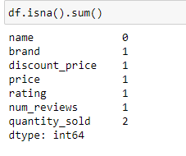
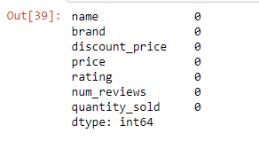

2b. Khám phá dữ liệu
Dữ liệu có giá trị NA không?
Các cột trừ cột name đều có giá trị NA
→ Tiến hành xóa các giá trị NA cũng như những dòng sản phẩm bị trùng hoặc có ID giống nhau
Kết quả
sau khi
tiền xử lý!!!

Slide 10
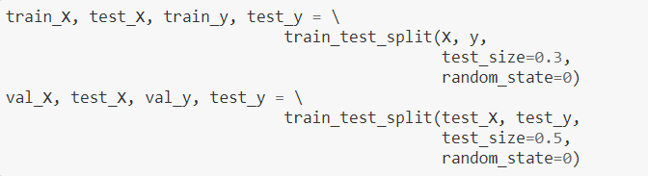
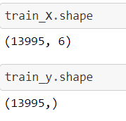
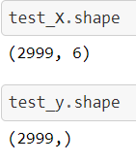
2b. Khám phá dữ liệu
Chia tập dữ liệu ra thành tập train và tập test:

Slide 11
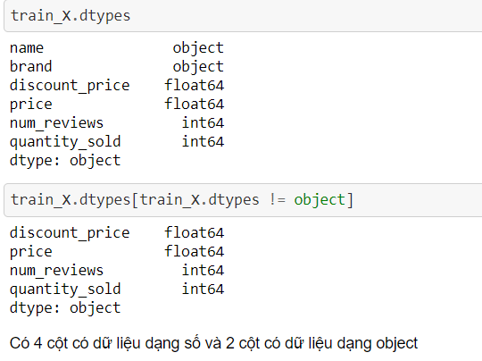
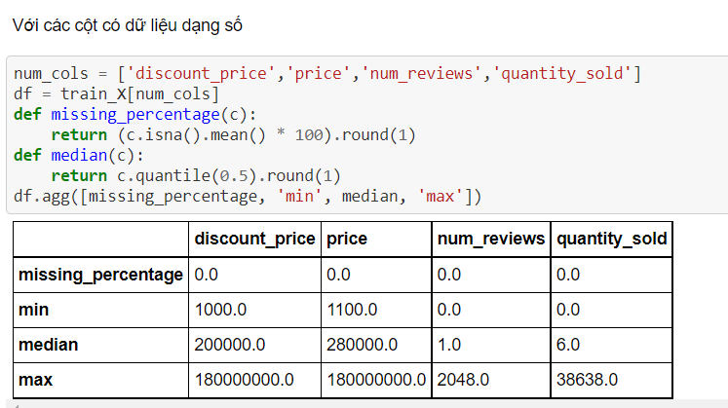
2b. Khám phá dữ liệu
Các kiểu dữ liệu của các cột:

Slide 12
2b. Khám phá dữ liệu
Các đại lượng thống kê cơ bản của 4 cột dữ liệu dạng số trong tập train:

Slide 13
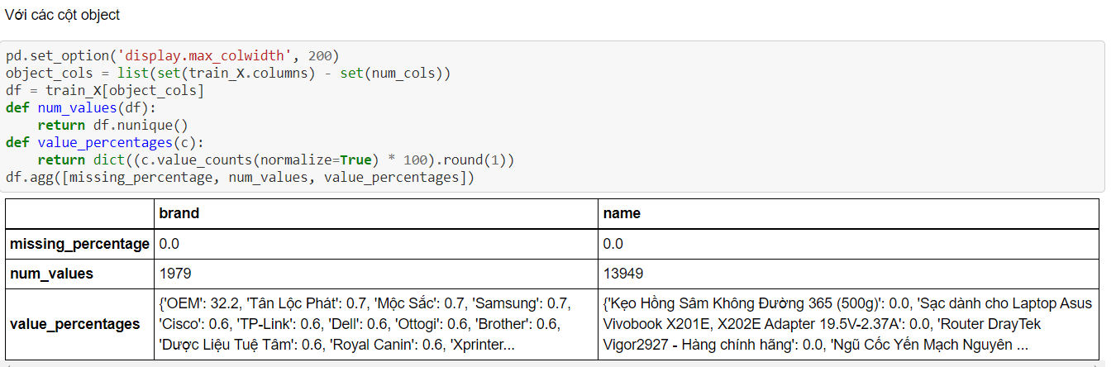
2b. Khám phá dữ liệu
Thống kê các đại lương cơ bản của các cột object trong tập train:

Slide 14
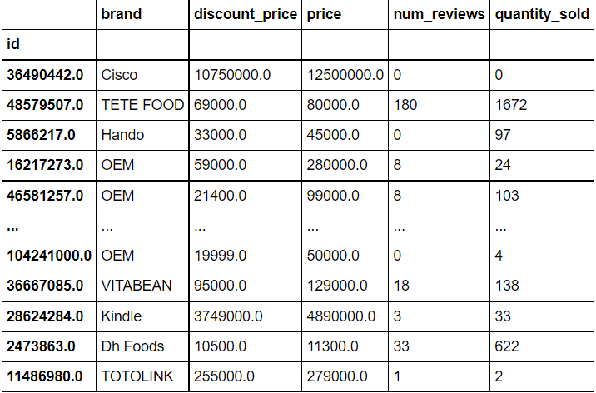

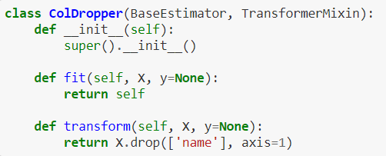
2b. Khám phá dữ liệu
TIỀN XỬ LÝ dữ liệu: Bỏ đi cột name của dữ liệu bằng class ColDropper

Slide 15
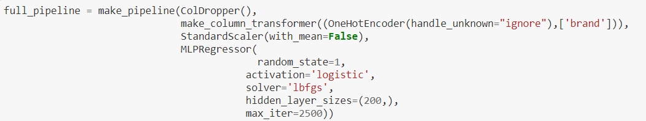
2b. Khám phá dữ liệu
TIỀN XỬ LÝ dữ liệu: Mã hóa cột “brand” của dữ liệu bằng OneHotEncoder

Slide 16
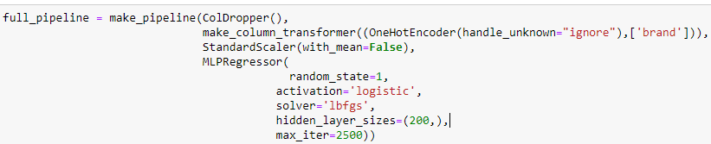
2c) Mô hình hóa dữ liệu
Mô hình cho ra kết quả tốt nhất: MLPClassifier sử dụng Neural Network
Các tham số mô hình:
max_iter: 2500
activation: logistic
solver: lbfgs
hidden_layer_sizes=(200, )
alpha: [0.1, 1, 10, 100, 1000]

Slide 17
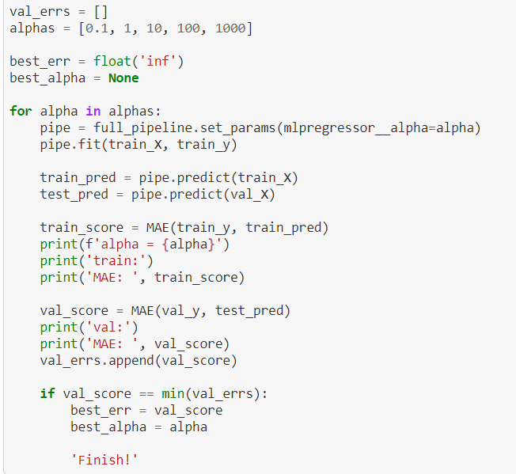
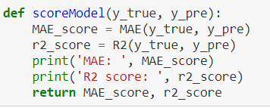
2c) Mô hình hóa dữ liệu
Điểm của mô hình được tính bằng R2 score và MAE score
Tìm ra alpha tốt nhất với độ lỗi tốt nhất tương ứng

Slide 18
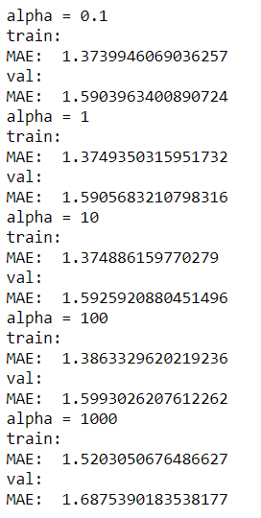

2c) Mô hình hóa dữ liệu
Kết quả sau khi chạy mô hình
Áp dụng MLPClassifier với tham số alpha tốt nhất
Điểm số tốt nhất của mô hình

Slide 19
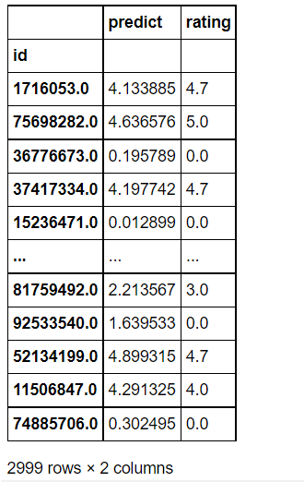
2c) Mô hình hóa dữ liệu
Vài dòng kết quả predict trên tập test

Slide 20
Kết luận
2c) Mô hình hóa dữ liệu
Vì một lý do nào đó mà dữ liệu cho ra kết quả với độ chính xác không được như ý, nếu không phải nói là quá thấp !!!
→ Nhờ vào nhận xét gợi ý của các bạn cùng lớp, vấn đề dần được sáng tỏ

Slide 21
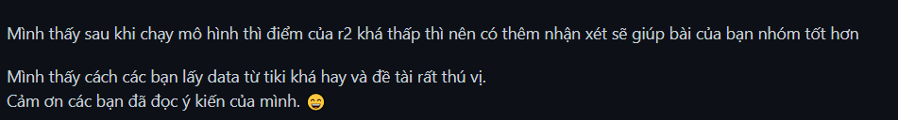
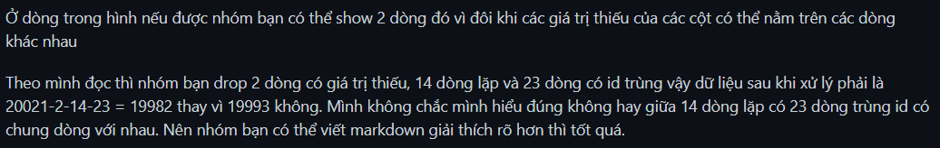
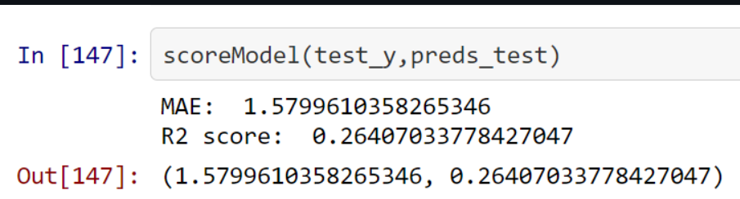
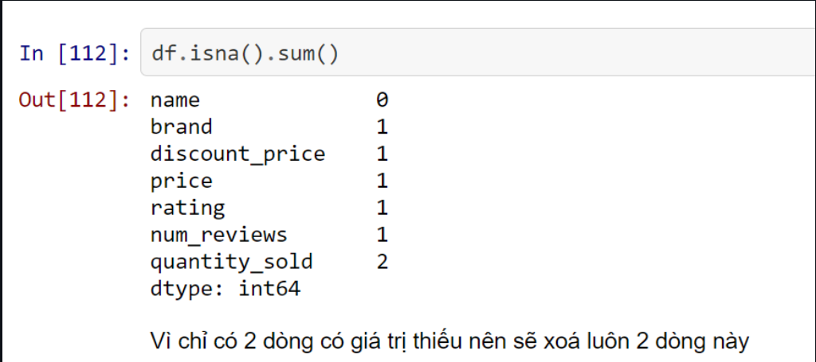
3) Cải thiện bổ sung
Những gợi ý ban đầu của bạn NeirT:

Slide 22
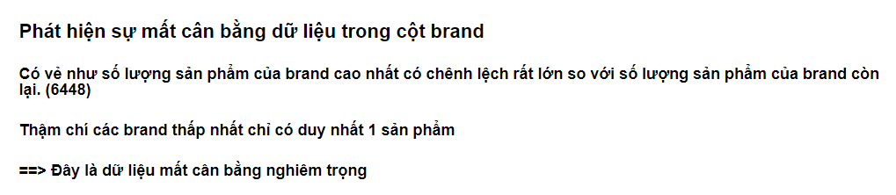
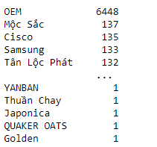
3) Cải thiện bổ sung
→ Nhờ những gợi ý trên, ý tưởng trực quan hóa dữ liệu
để xem mối liên hệ giữa các cột với nhau xuất hiện
Nhóm thực hiện có nghi ngờ ban đầu rằng “thủ phạm” gây rối loạn dữ liệu chính là cột dữ liệu object “brand” do qua thống kê thấy được độ chênh lệch dữ liệu lớn.
→ Phát hiện mới về sự mất cân bằng dữ liệu trong cột brand

Slide 23
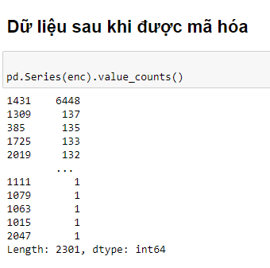
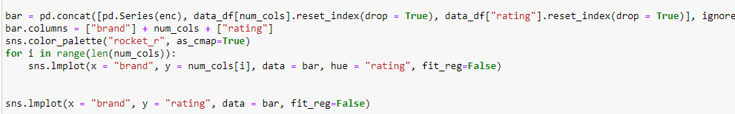

3) Cải thiện bổ sung
Mã hóa cột brand bằng LabelEncoder để phục vụ cho việc trực quan:
Sự dụng sns.lmplot và scatter_matrix để trực quan:

Slide 24
3) Cải thiện bổ sung
Mã hóa cột brand bằng LabelEncoder để phục vụ cho việc trực quan:
Sự dụng sns.lmplot và scatter_matrix để trực quan:

Slide 25
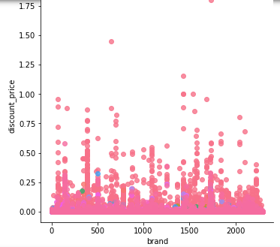
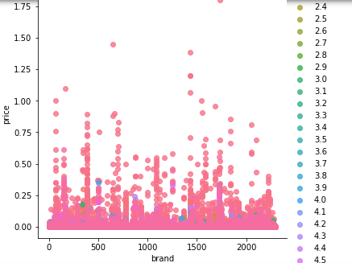
Kết quả trực quan sns.lmplot:
3) Cải thiện bổ sung

Slide 26
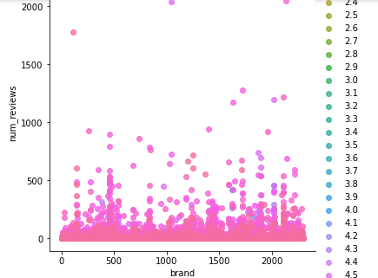
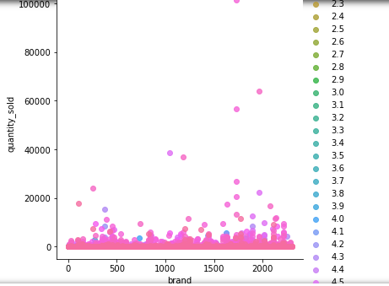
Kết quả trực quan sns.lmplot:
3) Cải thiện bổ sung

Slide 27
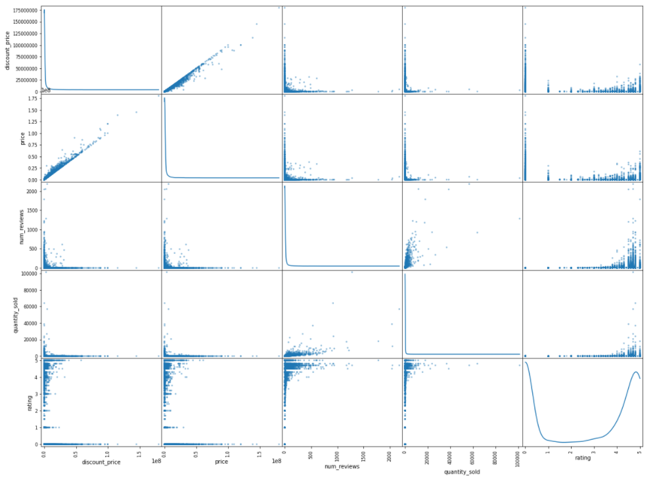
Kết quả trực quan scatter_matrix:
3) Cải thiện bổ sung

Slide 28
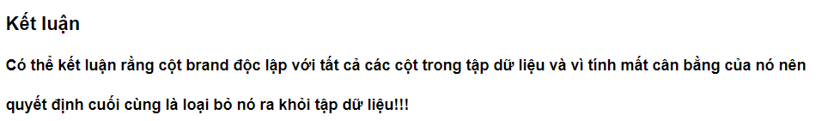
3) Cải thiện bổ sung
Kết luận dựa trên những gì tìm hiểu được trên kaggle khi xử lý dữ liệu mất cân bằng
Nguồn:How does one deal with imbalanced features? | Data Science and Machine Learning | Kaggle

Slide 29


4) Kết quả
Độ lỗi của mô hình trên tập test:
Điểm của mô hình trên tập test:
Kết luận: Độ chính xác của model khá cao, có thể đưa vào áp dụng.

Slide 30
Cảm ơn thầy đã lắng nghe

